Slide 1
Lämpökone

Slide 2
Kaasun tekemä työ kiertoprosessissa
W=pΔV
Tarkastellaan kiertoprosessin kuvaajaa

Slide 3
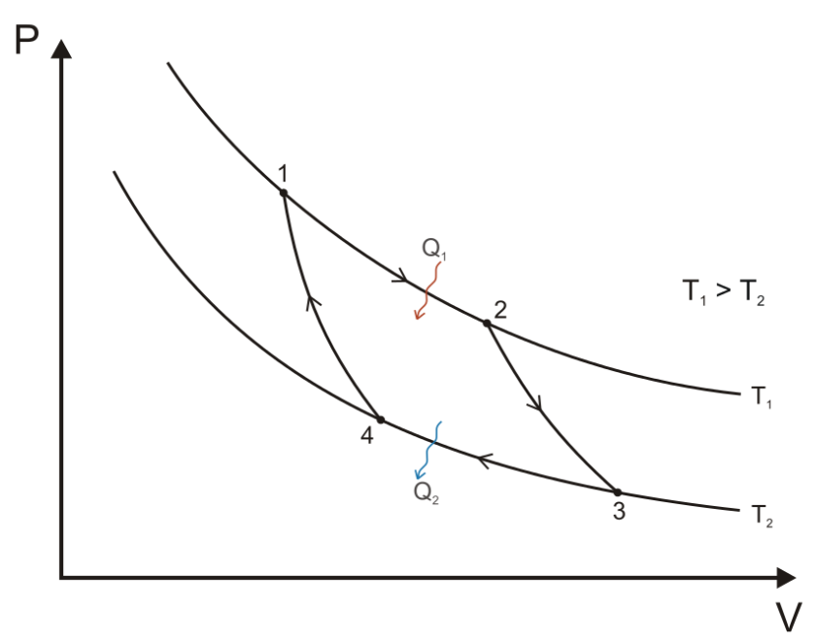
Kaasun tekemä työ kiertoprosessissa

Slide 4
Lämpövoimakone
Kone joka muuttaa lämpöenergiaa mekaaniseksi työksi
Lämpövoima koneita ovat esimerkiksi höyrykone ja polttomoottori
Lämpövoimakoneet toimivat usein jaksollisesti siten että tietty kiertoprosessi toistuu
Kiertoprosessin aikana lämpöä virtaa kuumasäiliöstä kylmäsäiliöön. Lämpökone muuntaa osan tästä energiasta työksi
kumilenkkivideo

Slide 5

Lämpövoimakoneen hyötysuhde
η=$\frac{W_{1}}{Q_{1}}=1−\frac{Q_{2}}{Q_{1}}$
W on koneen tekemä työ
$Q_{1}$ on koneen ottama lämpömäärä
$Q_{2}$ on koneesta poistuva lämpömäärä

Slide 6
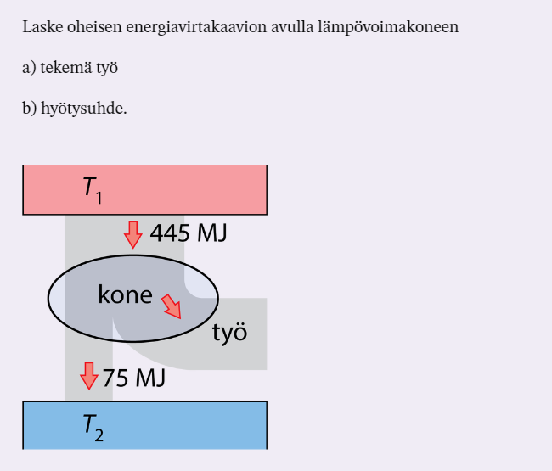

Slide 7
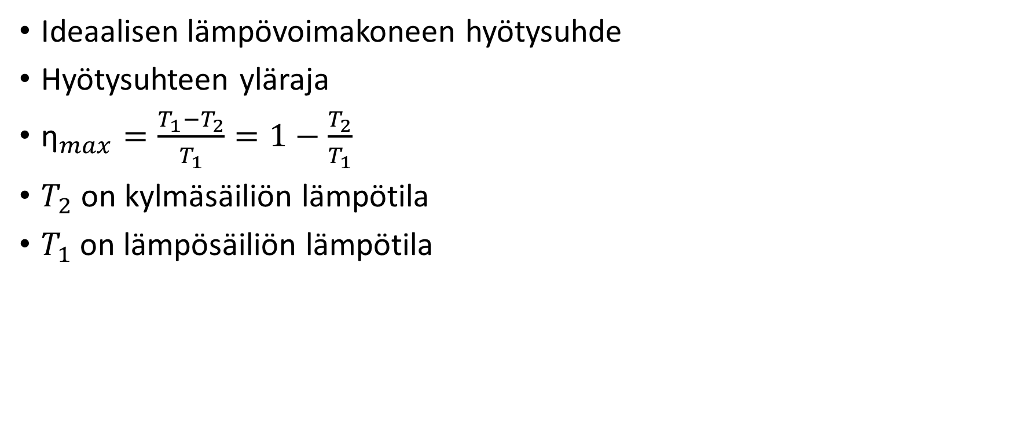
Carnot’n hyötysuhde
Ideaalisen lämpövoimakoneen hyötysuhde
Hyötysuhteen yläraja
${\text{η}}_{max}=\frac{T_{1}−T_{2}}{T_{1}}=1−\frac{T_{2}}{T_{1}}$
$T_{2}$ on kylmäsäiliön lämpötila
$T_{1}$ on lämpösäiliön lämpötila

Slide 8
Polttoaineen lämpöarvo
Kertoo kuinka paljon aineen polttamisessa vapautuu energiaa
Vapautuvan energia määrä Q=Hm
Missä H on polttoaineen lämpöarvo
m on poltettavan aineen massa

Slide 9
Lämmönsiirtokone
Mitä lämmönsiirtokone tekee?
Siirtää lämpöä kylmäsäiliöstä kuumasäiliöön
Esim. ilmastointikone, jääkaappi

Slide 10
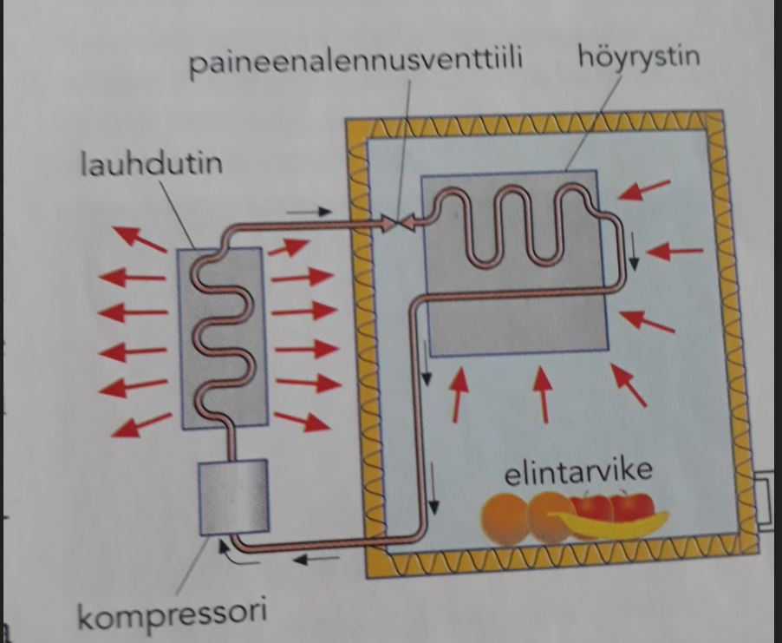
Lämmönsiirtokoneen toiminta
Kuva fotonista

Slide 11
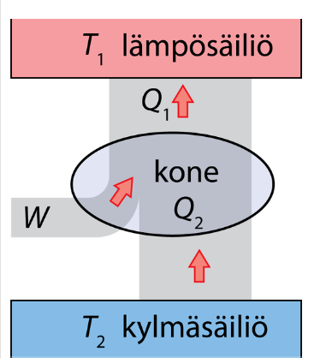
Lämpöpumppu

Slide 12
Tehtäviä s. 65. 11-2,11-4, 11-5, 11-6, 11-9, 11-14

